Slide 1
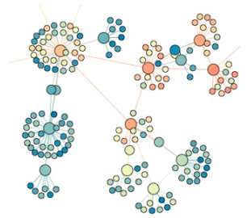
Teoria dos Grafos em Java
Thiago B. Procaci

Slide 2
Apresentação
Formação
  UFJF → Graduação em Ciência da Computação
  UNIRIO → Mestrado e Doutorado (em andamento)
Semantics and Learning → Grupo de Pesquisa
  Dados Não Estruturados → Extração de Conhecimento
  Análise de Redes Sociais
  Machine Learning
Mercado
  Desenvolvimento Java
  Arquitetura de Sistemas
  Cientista de Dados (Python, R)
Docência
  Palestras e Seminários
  Estágio

Slide 3
Objetivos da Aula
Compreender o conceito de grafos
Para que servem grafos?
Construir um grafo em Java
Ser capaz de criar aplicação
  Rede de amigos
  Recomendação de amizades

Slide 4
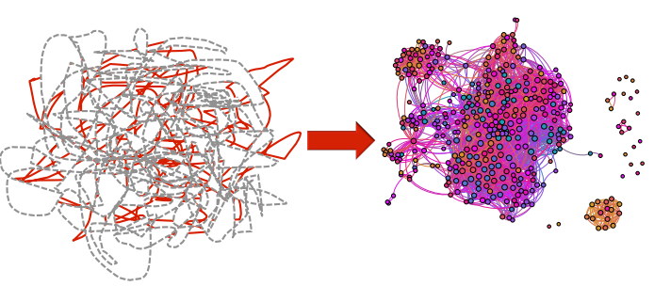
Introdução
O que podemos entender modelando o mundo como grafos?
Entidades → Relações → Complexidade
  Pessoas interagindo em uma rede social
  Caminhos entre lugares (estradas entre cidades)
  Redes de distribuição de energia
Complexidade → Abstração → Grafos
Grafos
  Relações entre entidades
  Abstração nem sempre trivial
  Ver de outra perspectiva
  Grafos = Redes = Network
  Pontos e Linhas

Slide 5
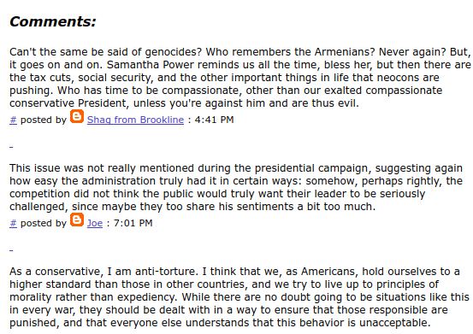
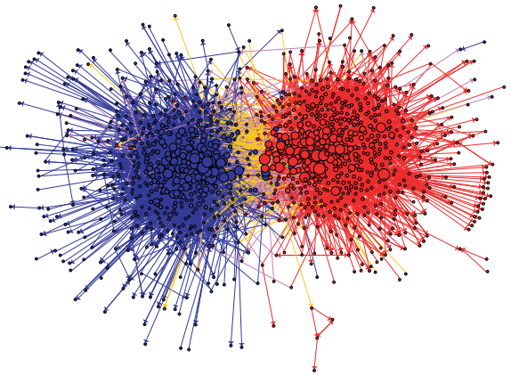
Blogs de Política
Eleições EUA 2004
  Liberais → Ponto Azul
  Conservadores →Ponto Vermelho
  Conexões (quem fala com quem)
    Azul para Azul (liberal para liberal)
    Vermelho para Vermelho (conservador para conservador)
    Cor intermediária (liberal para conservador ou vice-versa)
  Homofilia
  Grafo → outra perspectiva
Fonte: The Political Blogosphere and the 2004 U.S. Election: Divided They Blog

Slide 6

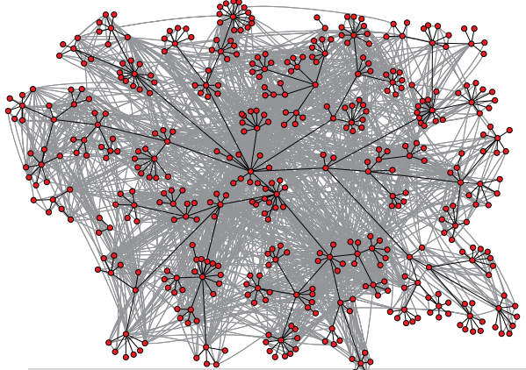
Comunicação via e-mail
Hewlett-Packard Labs
  Pessoas → pontos vermelhos
  Conexões em preto
    Hierarquia
    Canal formal
  Conexões em cinza
    Canais informais
    Mais utilizados
    Atalhos para resolver
    problemas

Slide 7

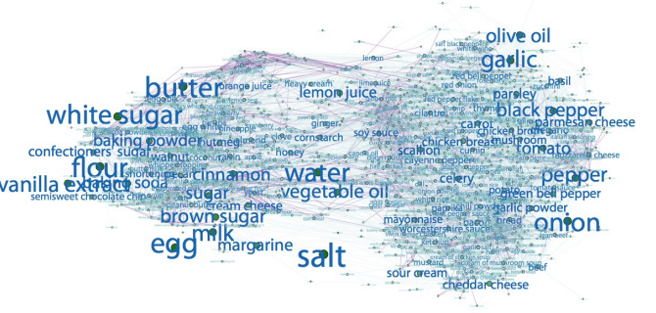
Rede de Ingredientes
Como ingredientes estão conectados?
Quais são os mais importantes?
Novas receitas?
Fonte: Recipe recommendation using ingredient networks

Slide 8
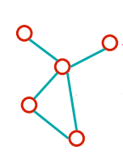
Definição de Grafos
Já sabemos o que podemos fazer com grafos
O que são Grafos?
  Conjunto de nós conectados por arestas
Pontos | Linhas | Campo/Ambiente
Vértices | Arcos | Matemática
Nós | Arestas | Computação
Atores | Relações | Sociologia
Usuários | Laços | Redes Sociais
Nó
Aresta

Slide 9
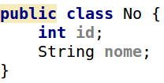
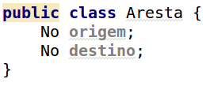

Grafo em Java
Definição: Conjunto de nós conectados por arestas
  Um grafo tem várias arestas
  Uma aresta conecta dois nós
Definindo o Nó
Definindo a Aresta
Definindo o Grafo

Slide 10
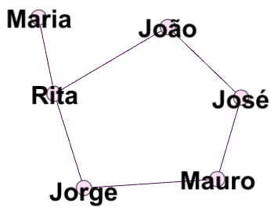
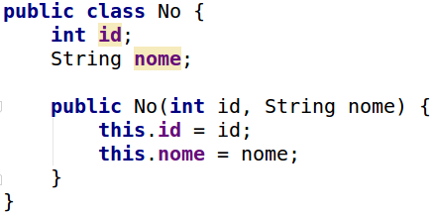
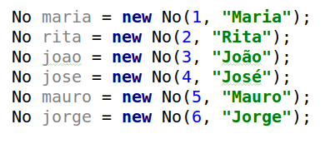
Rede de Amigos
Definindo a classe No
Criando os nós
(instâncias)

Slide 11
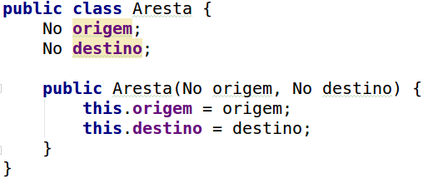
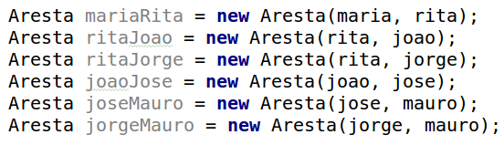
Rede de Amigos
Criando nós
Criando arestas

Slide 12
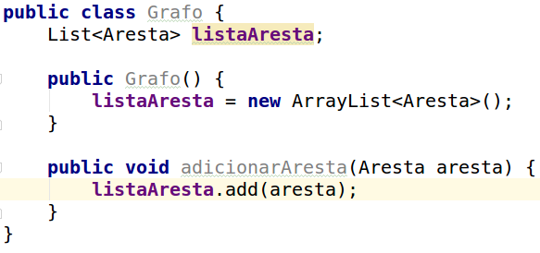
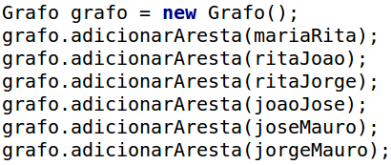
Rede de Amigos
Arestas
Criando o Grafo

Slide 13
Resumindo ...
Para construir um Grafo em Java
  Cria-se as instâncias dos nós
  Cria-se as instâncias das arestas
  Cria-se o Grafo
    O Grafo possui arestas
    E as arestas contêm os nós
O que podemos fazer inicialmente com o Grafo?
  Caminhar na rede → Visitar nós

Slide 14
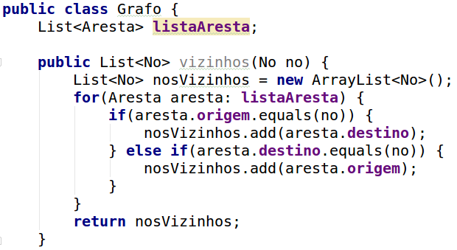
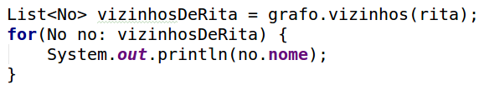
Vizinhos
Algoritmo: retorna vizinhos
Entrada: qualquer no do grafo
Ideia:
- Percorrer a lista de arestas
- Se algum nó de uma aresta for igual a entrada, retornar o outro nó da aresta

Slide 15

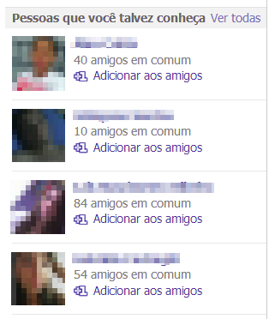
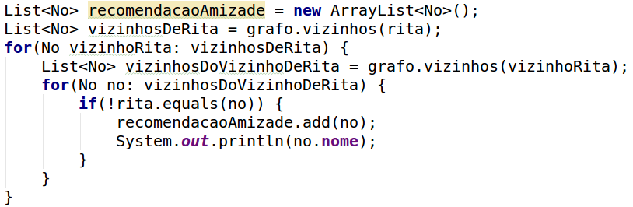
Recomendando Amigos
Sugestões de amizades para Rita?
Que tal recomendar os amigos dos amigos de Rita.

Slide 16
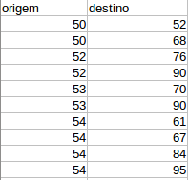
Praticando
Usando Java, leia o arquivo
Cada linha representa uma aresta
Cada número representa o id
de um nó
Ex.: nó 50 se conecta com nó 52
Crie o Grafo, com as arestas
e nós
Implemente o método
‘vizinhos’
Encontre os vizinhos do vizinho
Crie testes unitários para comprovar que sua implementação está correta

Slide 17
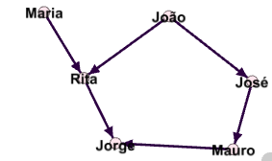
Para a próxima aula ...
Grafos como Matrizes → Matriz de adjacência
Grafo direcionado e não direcionado
!=
Propriedades
  Grau de um nó (entrada e saída)
  Pesos das arestas
  Caminho
Caminhando no Grafo → Introdução Busca em Largura

Slide 18
Dúvidas?
Plano de Aula, Slides, datasets em: https://github.com/thiagoprocaci/aula-introducao-grafos/

